Slide 1

投教课——
风口解读之算力/云计算
2026 .4.8
主讲老师
梁洁云
执业编号
A1120619060027
Notes:
补充讲讲上能电气

Slide 2
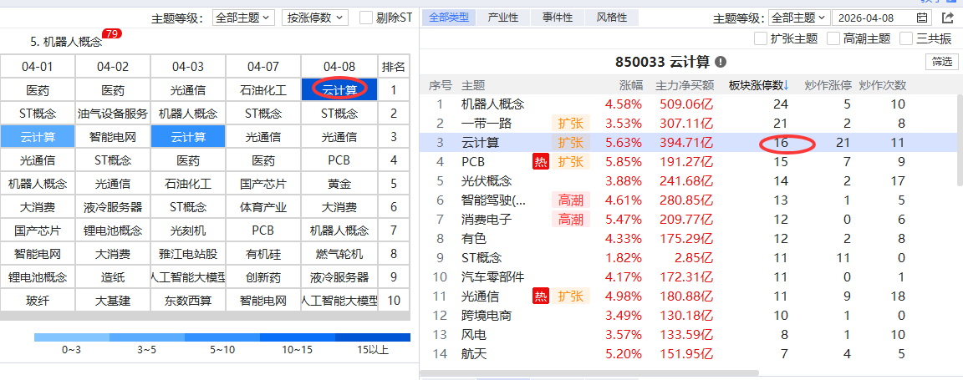
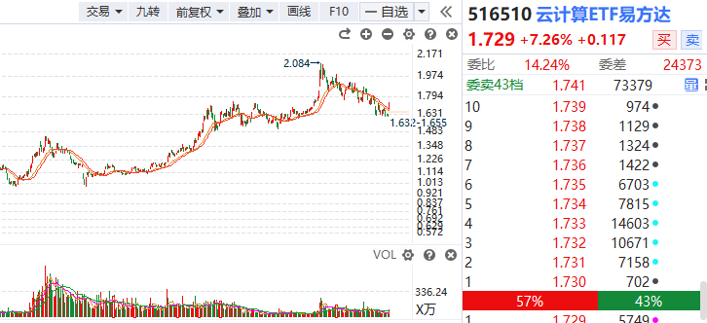
风口热点
云计算超跌+弹性大

Slide 3
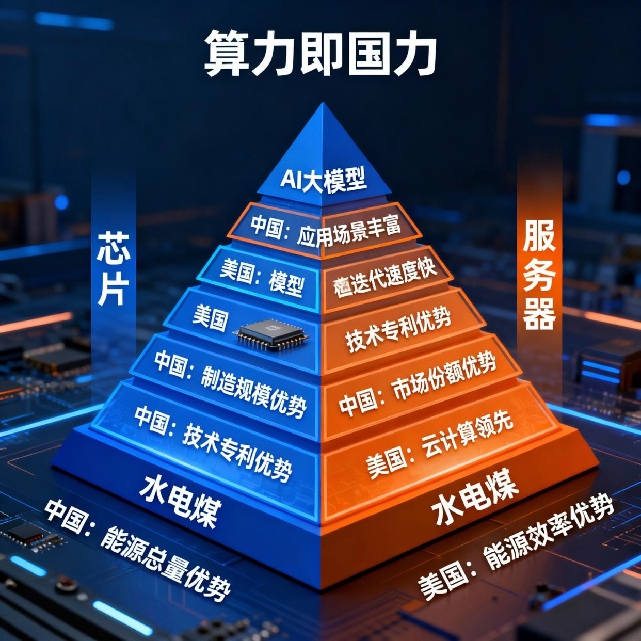
1、十五五全面实施AI+，算力即国力
十五五规划建议，全面实施“人工智能+”行动，全方位赋能千行百业，引领发展新质生产力。
到2027年，智能终端、智能体等应用普及率超70%；到2030年超过90%；到2035年全面步入智能社会。政策强调强化算力、算法、数据供给，并通过“人工智能券”等方式降低研发成本。
摩根士丹利、花旗等机构最新预测：
微软、谷歌、亚马逊、Meta、甲骨文等科技巨头，未来三年将在AI基础设施上投入超过2万亿美元。随着GPU、大模型技术快速迭代，大规模部署，成本快速下降，AI大规模商业化落地的超级应用时代到来，Agent、自动驾驶、AI医疗、人形机器人将改变世界。
算力成为新石油 ——全球AI算力需求呈指数级爆发，芯片、光模块、液冷、储能全线爆发。

Slide 4
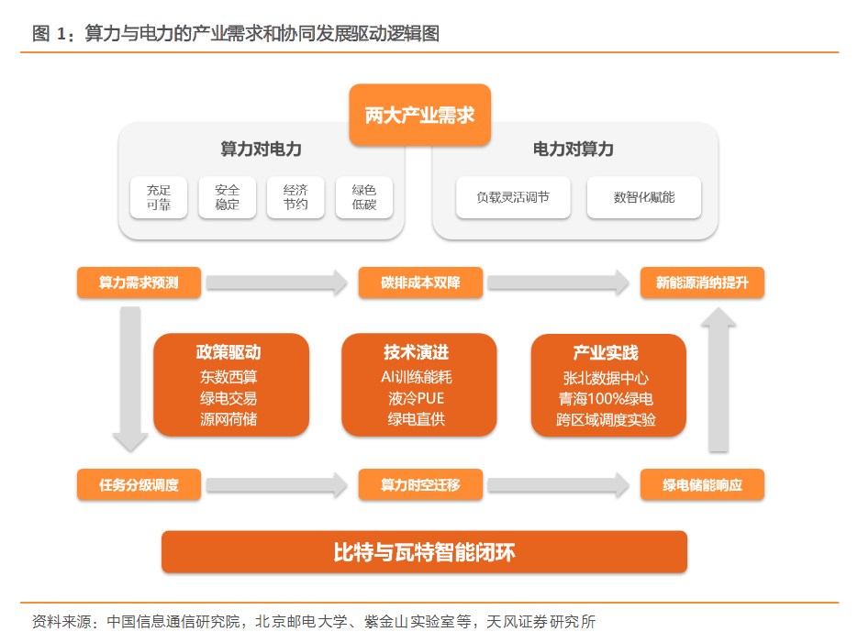
2、算电协同首次写入政府报告，列为国家级新基建工程
算电协同推动东西部绿电与算力供需匹配，政策引导、产业需求、基建压力助推产业发展
算电协同是指以新型电力系统和全国一体化算力网为基础平台，通过技术创新、机制改革和产业融合，实现电力系统与算力基础设施在规划建设、运行调度、市场交易等全环节的深度协同。算力基础设施主要集中在我国东部负荷中心，依赖化石能源供电，而西部新能源富集区却面临算力需求不足的问题，影响了绿电的消纳。算力中心可以通过AI 调度算法将非实时计算任务转移至绿电富集时段，实现“比特”与“瓦特”的时空耦合。

Slide 5
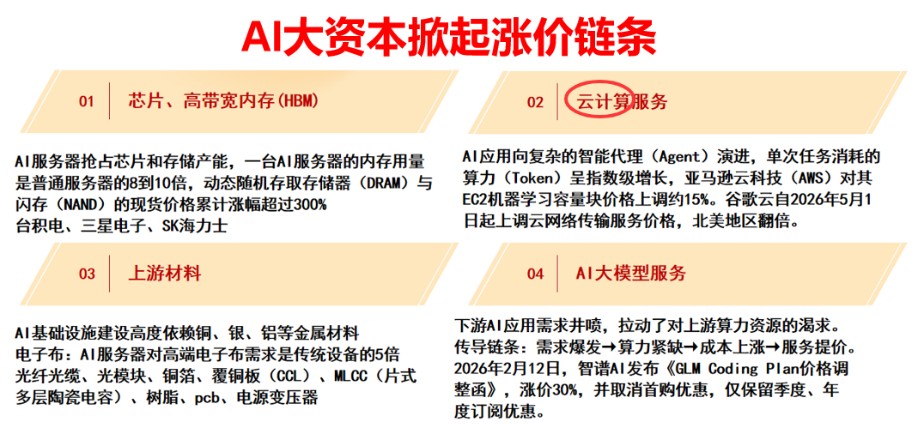
3、“词元经济”加速成型 算力景气持续上行
AI 算力方面，以OpenClaw 为代表的AI 智能体应用Token 消耗量快速增长，直观反映推理环节需求高景气，带动高性能GPU 云服务、AI 专用算力卡以及配套存储与网络资源的需求释放。
近日，在中国发展高层论坛2026年年会上，国家数据局局长刘烈宏表示，Token“词元”不仅是智能时代的价值锚点，更是连接技术供给与商业需求的“结算单位”，为商业模式的落地提供了可量化的可能；也从官方角度上为Token给出了翻译：“词元”。
国家数据局局长刘烈宏从官方角度将Token 命名为“词元”。AI 时代“词元经济”崛起背景下，全球头部云厂商已进入提价周期，相关企业有望迎来价值重估机遇

Slide 6
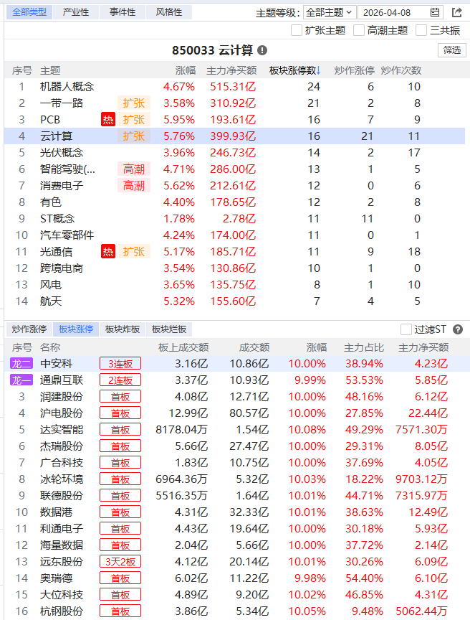
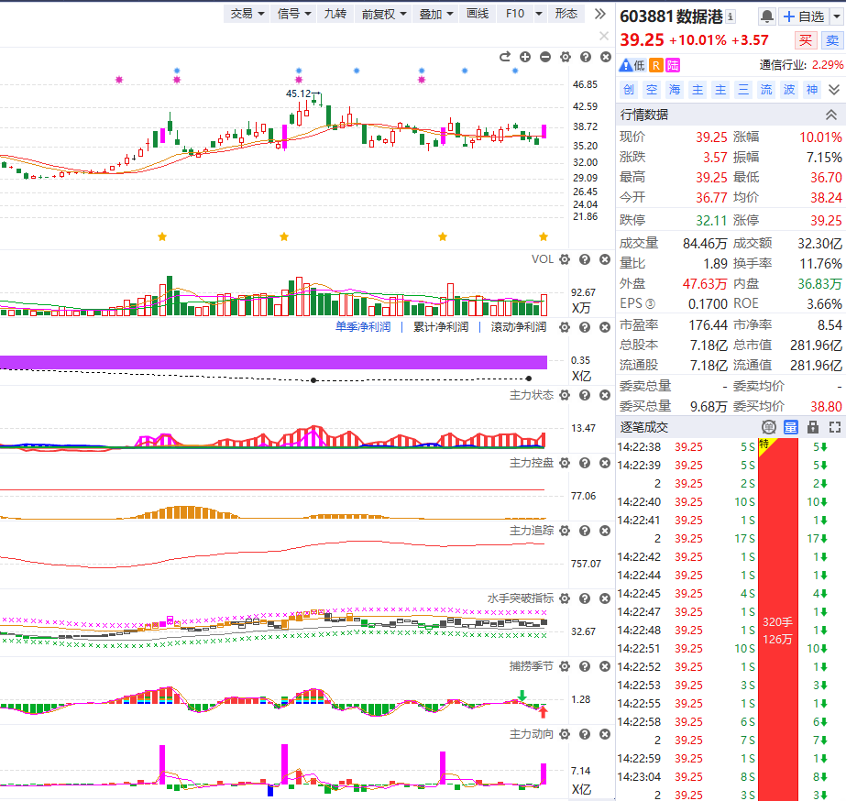
风口选股

Slide 7
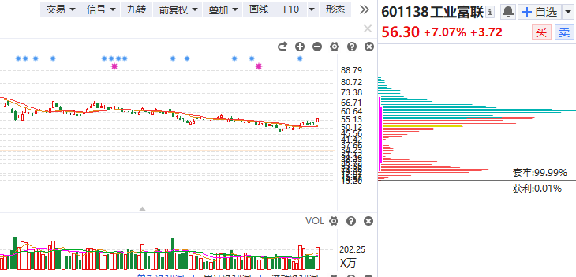
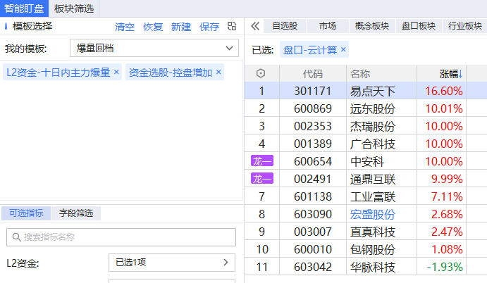
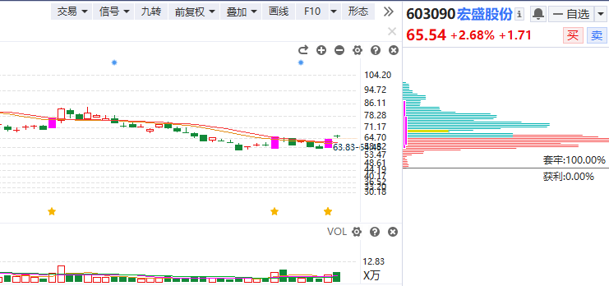
风口选股

Slide 8
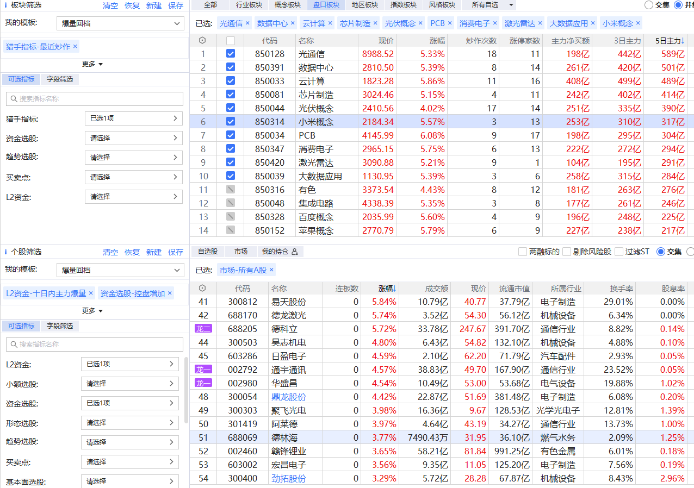
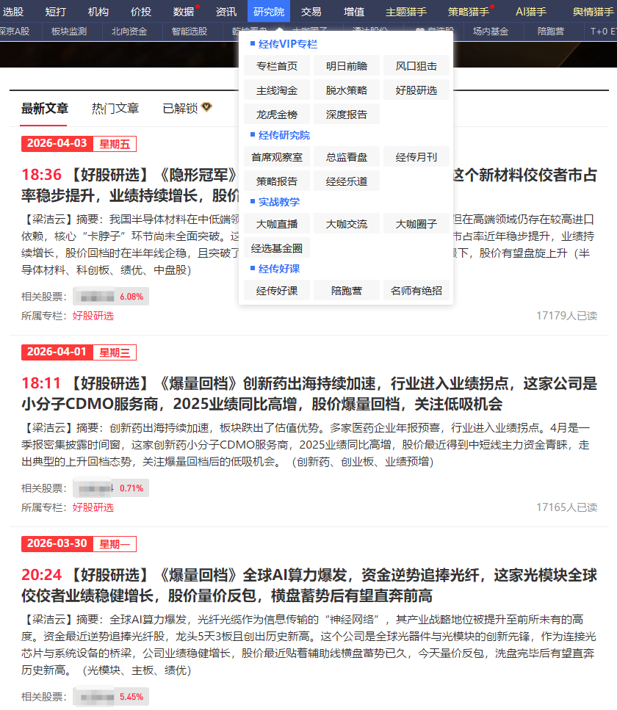
风口选股

Slide 9
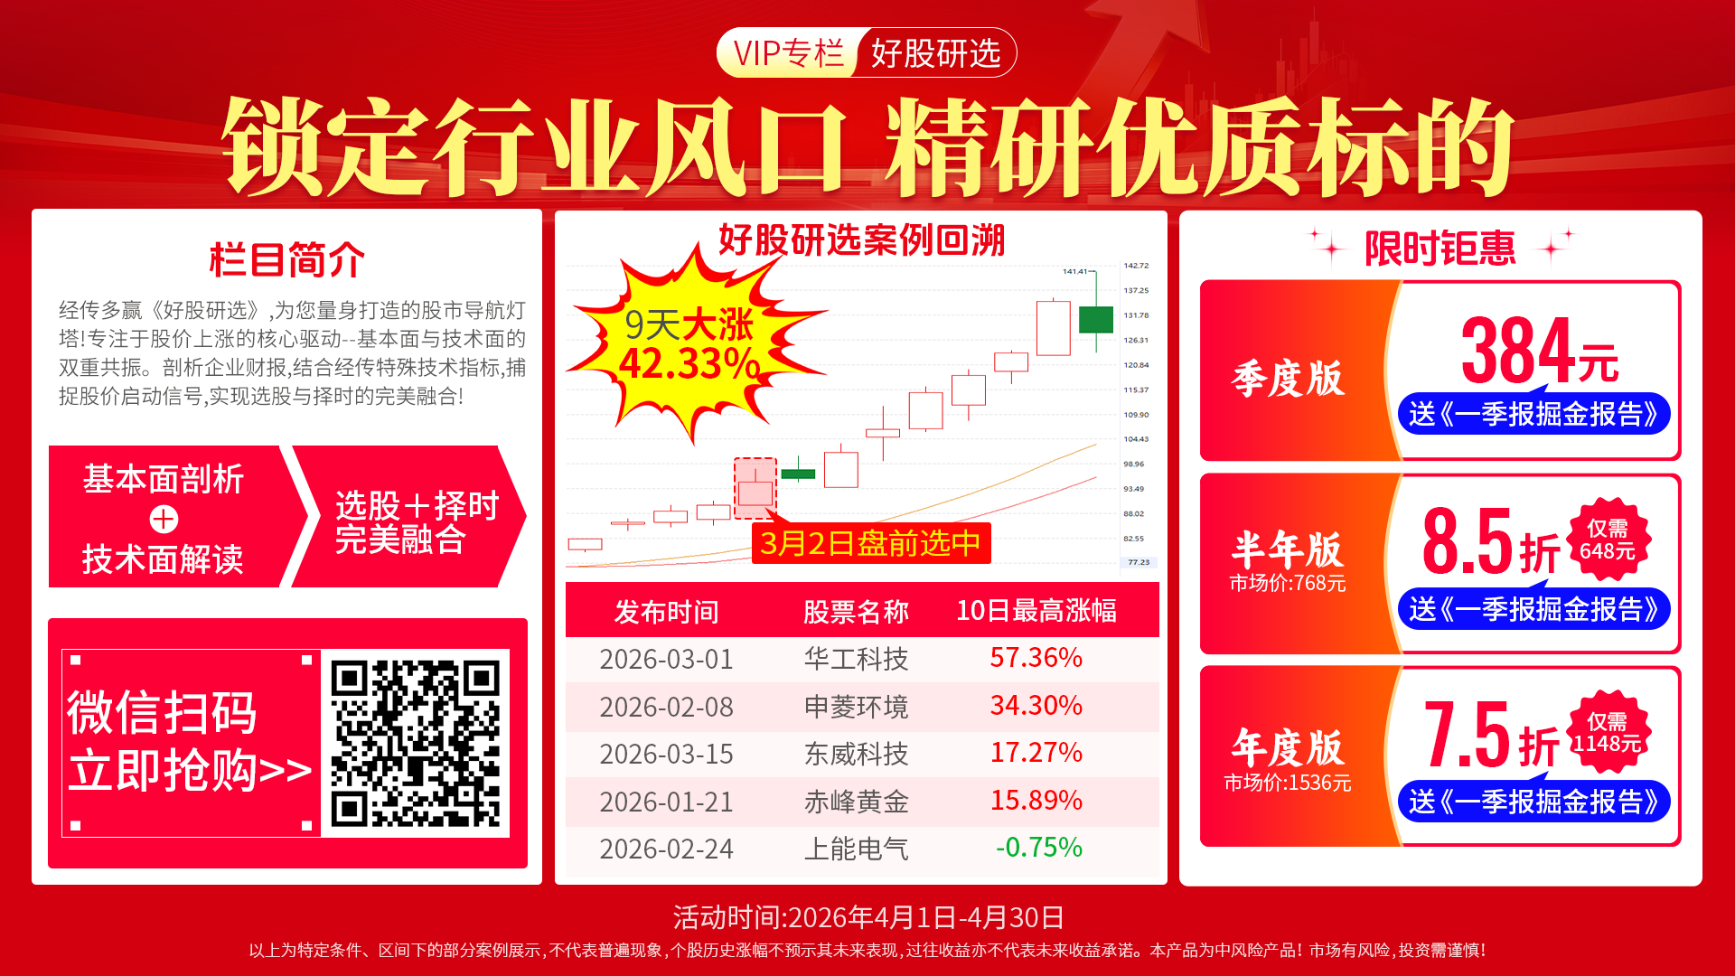
《好股研选》

Slide 10


